Slide 1

Construcción de equipo de laboratorio para enseñanza: Helicóptero de 2 GDL
PRESENTA: ANDRIC VALDEZ VALENZUELA
LICENCIATURA EN TECNOLOGÍA
7/12/2012

Slide 2

Introducción
Actualmente los dispositivos con los que cuenta la UNAM, campus Juriquilla para la enseñanza practica de áreas de ingeniería son escasos.
Se desarrollará una plataforma como equipo de laboratorio que facilite el aprendizaje de los alumnos mediante la aplicación práctica de conocimientos adquiridos en clase.
Las características de esta plataforma serán de multiárea, con una arquitectura de programación flexible y de bajo costo.

Slide 3
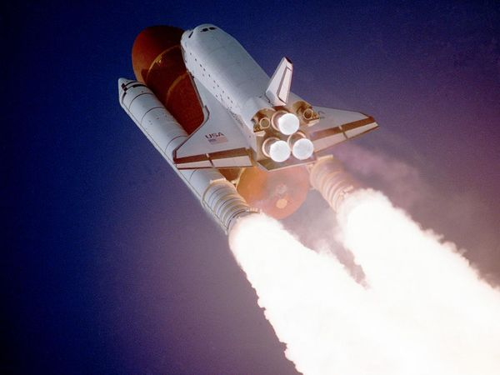
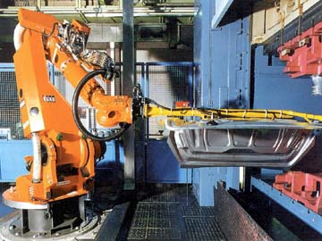
La preparación de estudiantes universitarios en el área de control y robótica promueven la formación de profesionistas capacitados para desempeñarse tanto en la investigación como en la industria.
El estudio de los sistemas de control ha aportado diversos avances a la ingeniería y ciencia.
Fig.1 Nave espacial Attlantis
En el ámbito industrial los robots brindan diversas ventajas.
Fig.2 Robot industrial ensamblador

Slide 5
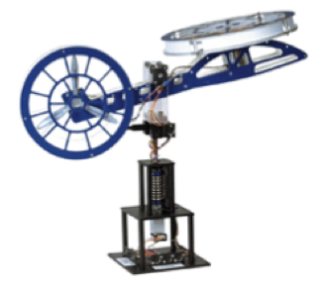
Platanta
El sistema que compone a la plataforma consiste en un helicóptero de dos grados de libertad, el cual se considera un sistema no lineal inestable de múltiples entradas y múltiples salidas.

Slide 6
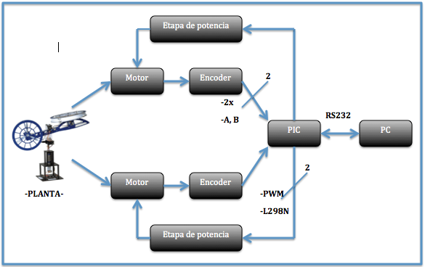
Sistema de control
Notes:
IMAGEN

Slide 7

Objetivo general
Diseñar y construir una plataforma educativa para usos multidisciplinarios, ofreciendo a futuras generaciones de estudiantes e investigadores una sólida herramienta para el estudio de la teoría de control, robótica e ingeniería de software.
Notes:
IMAGEN

Slide 8
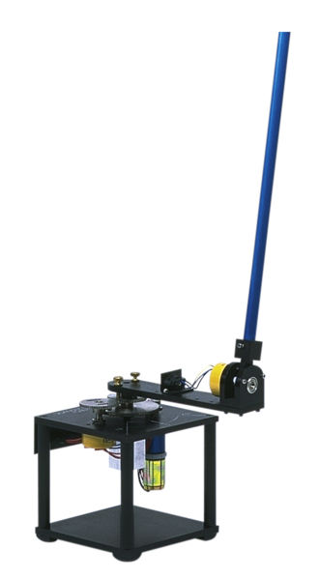
Péndulo de Furuta
Dos grados de libertad
Sistema sub-actuado
Las aplicaciones del péndulo de Furuta tienen un rango muy amplio, desde estabilidad en robots, hasta sistemas de orientación de naves espaciales.
Fig. 3 Péndulo de Furuta comercial
(Quanser)
Notes:
20 CM el pendulo

Slide 9
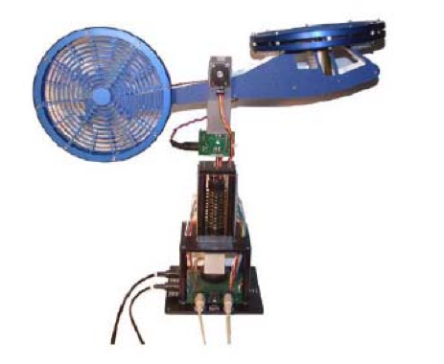
Helicóptero de 2 GDL
Es un sistema no lineal inestable de múltiples entradas y múltiples salidas.
Los dos grados de libertad del helicóptero recrean en parte el comportamiento de la dinámica de un helicóptero real a gran escala.
Fig. 4 Helicóptero de 2 GDL comercial
(Quanser)
Notes:
45 cm de largo

Slide 10
Metodología
Modelar Sistemas
Simular Modelo
Diseñar en CAD
Construir Sistemas
Programar Algoritmo de Control
Aplicar Algoritmo de Control
Realizar pruebas de funcionalidad
Comunicación Microcontrolador-computadora

Slide 11
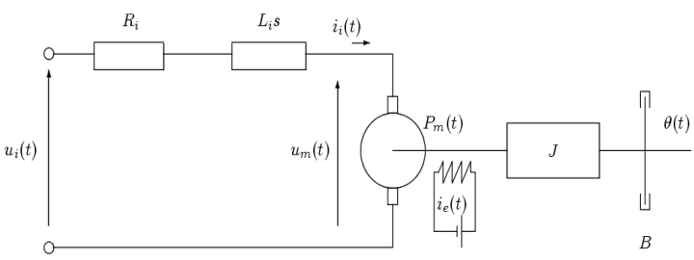
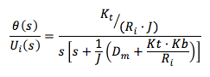
Modelado de motor DC
Diagrama esquemático
Función de Transferencia
Una vez que se obtiene la función de transferencia del sistema se puede simular su comportamiento en Simulink, con el fin de estimar los parametros del diseño
Notes:
CAMBIAR POR MODELADO DE MOTOR

Slide 12
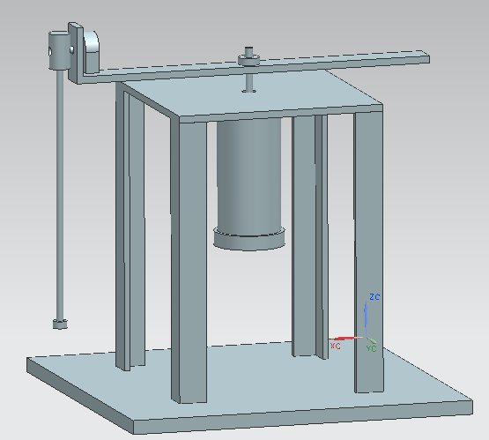
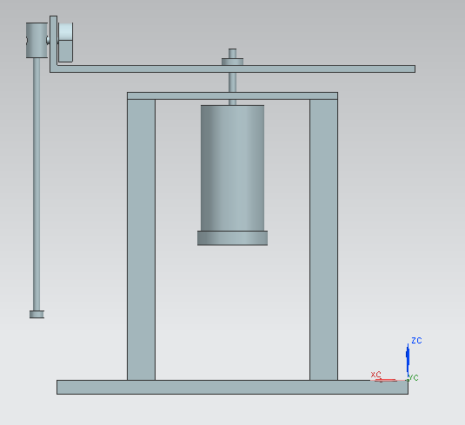
Diseño Asistido por Computadora
Se diseñaron en Unigraphics las piezas individualmente del péndulo para posteriormente unirlas.
Fig. 6 Diseño del Péndulo de Furuta
Notes:
AGREGAR MIS DISEÑOS

Slide 13
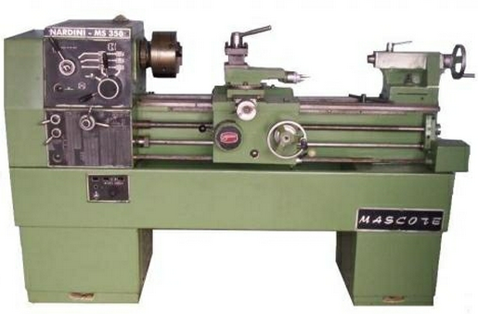
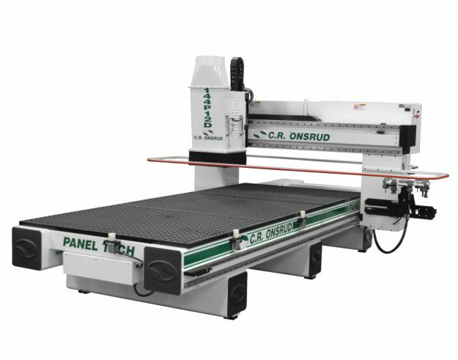
Construcción del péndulo y del helicóptero
Una vez diseñadas las piezas se pueden fabricar en un torno y un CNC (Computer Numeric Control)

Slide 14

Control de los sistemas
Control PID
Control Inteligente (Fuzzy Logic, redes neuronales)

Slide 15
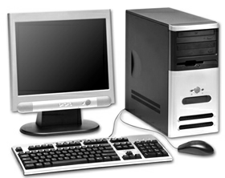
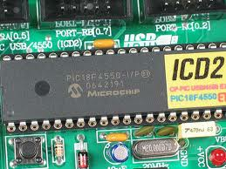

Interfaz Microcontrolador-PC
Las leyes de control se diseñan dentro de la PC y se ejecutan por el microcontrolador.
Modo automático
Modo remoto
Notes:
MENOS TEXTO, IMAGENES

Slide 16
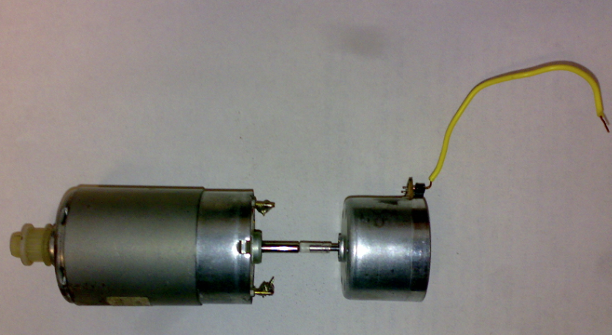
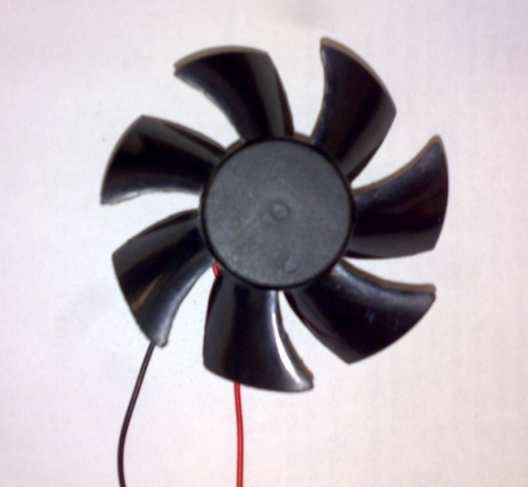
Resultados
Tiempo de levantamiento T_{r} = 33 ms
Tiempo de asentamiento T_{s} = 56 ms

Slide 17
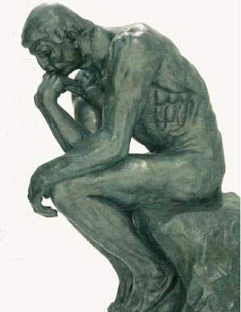
Conclusiones

Slide 18

Trabajo a futuro
Desarrollar una plataforma en software con interfaz de usuario que permita realizar el control de los sistemas.
Aplicar diferentes tipos de control.
Diseñar y construir otros sistemas.

Slide 19
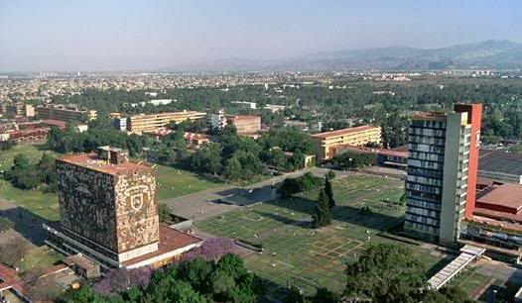
GRACIAS POR SU ATENCIÓN

